Slide 1
Что изучает физика?
ФИЗИКА
Где?
Когда?
Что?
Почему?
Как?
Кто?
Или

Slide 2
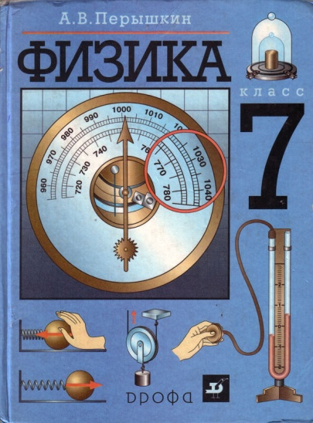


Эпиграф:
Века стоит земная твердь,
На ней всего важнее разум –
Ньютоном можешь ты не быть,
А физику учить обязан!
Она – Царица Всех Наук,
Но (это строго между нами)
Чтоб вам не оторвало рук –
Не троньте физику руками.
(Народное творчество)

Slide 3

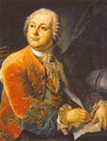

Физика (греч. physis) – наука о природе.
Аристотель
IV в. до н.э.
М.В. Ломоносов
XVIII в. н.э.

Slide 4
Язык физики
Задача физики
познать законы природы и поставить их на службу человечеству!
Физические термины – специальные слова, обозначающие физические понятия.

Slide 5
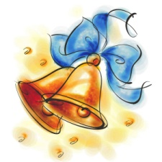

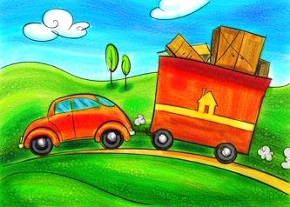
Явления – изменения, происходящие с телами и веществами в окружающем мире
Физические явления
– любые превращения или проявления свойств вещества, которые происходят без изменения его состава.
Электрические
Тепловые
Механические
Магнитные
Световые
Звуковые
Атомные

Slide 6
Заполните таблицу
Механические явления | Оптические явления | Электрические явления | Тепловые явления

Slide 7
Физические тела – любые окружающие нас тела.
Любое тело имеет форму и объем.
Тела одинаковой формы,
но разного объема
Тела одинакового объема,
но разной формы

Slide 8
Материя и вещество
Вещество – то, из чего состоит тело.
Вещество – один из видов материи.
Материя – все то, что существует во Вселенной, независимо от нашего познания.

Slide 9


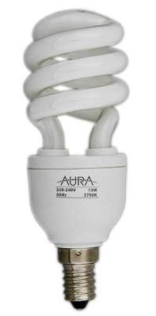

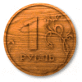
Слева будут даны изображения физических тел, ваша
задача - назвать вещества, из которых эти тела могут состоять
физическое тело
вещество
кожа, кожзаменитель
алюминий, глина
стекло
бумага
металл

Slide 10
Заполните таблицу
Физическое тело | Вещество | Явление

Slide 11
Домашнее задание
§§ 1, 2.
Ответить на вопросы после параграфов.
Дополнить таблицы своими примерами.

